Slide 1
Associação Professor na Classe para atribuição /2022
Janeiro/2022

Slide 2
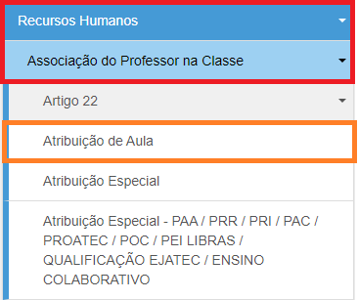
ASSOCIAÇÃO
Em continuidade ao Processo de Atribuição de Classes e Aulas 2022, vem sendo disponibilizado, além do ambiente de Atribuição on-line, o campo Associação do Professor à Classe - Aba 2 - (intercalando os dias de abertura entre os dois ambientes).

Slide 3
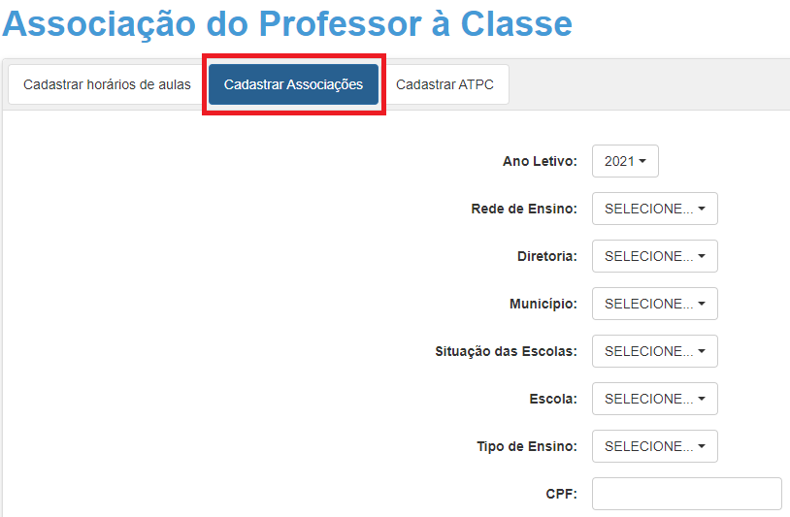
ASSOCIAÇÃO
Migração de dados da atribuição para associação
Quando a atribuição for feita pelo ambiente de atribuição on-line, as informações de turmas, docente, fase, etc., estarão disponíveis na Associação de Professor à Classe (Aba 2), através do caminho: Recursos Humanos > Atribuição > Associação de Aulas:

Slide 4
ASSOCIAÇÃO
Inserir dados e pesquisar
Lista de Associação:
Ao inserir os dados e clicar em pesquisar, é possível obter todas as informações referentes às aulas atribuídas/associadas ao docente.

Slide 5
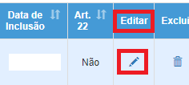
ASSOCIAÇÃO
Editar
Caso seja necessário editar algumas informações, clicar no “lápis” na opção “Editar”:
Após efetuadas as alterações, clicar em “Editar”. Lembrando que é extremamente importante a verificação da Fase em que as aulas foram atribuídas para não gerar prejuízo aos docentes.

Slide 6
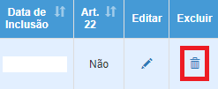
ASSOCIAÇÃO
Excluir Dados
No caso das informações passíveis de alteração, não contemplarem a correção necessária, é preciso excluir a associação na opção “Excluir” (lixeira ):
Após a exclusão, associar novamente as aulas/classes corretamente.

Slide 7
ASSOCIAÇÃO
Cadastrar
Realizar a atribuição e associação das aulas na Associação de Professor à Classe (Aba 2), através do caminho: Recursos Humanos > Atribuição > Associação de Aulas:

Slide 8
ASSOCIAÇÃO
Preenchimento de Campos
Para realizar a atribuição e associar as aulas na Associação de Professor à Classe (Aba 2) através do caminho: Recursos Humanos > Atribuição > Associação de Aulas é necessário preencher todos os campos:

Slide 9
ASSOCIAÇÃO
Vigências dos Componentes Curriculares - IF
PONTO DE ATENÇÃO!
Associações semestrais devem respeitar às vigências estipuladas preliminarmente, sendo:
1º semestre: Início da vigência: 26/01/2022
Término da vigência: 25/07/2022
2º semestre:
Início da vigência: 26/07/2022
Término da vigência: 31/01/2023

Slide 10
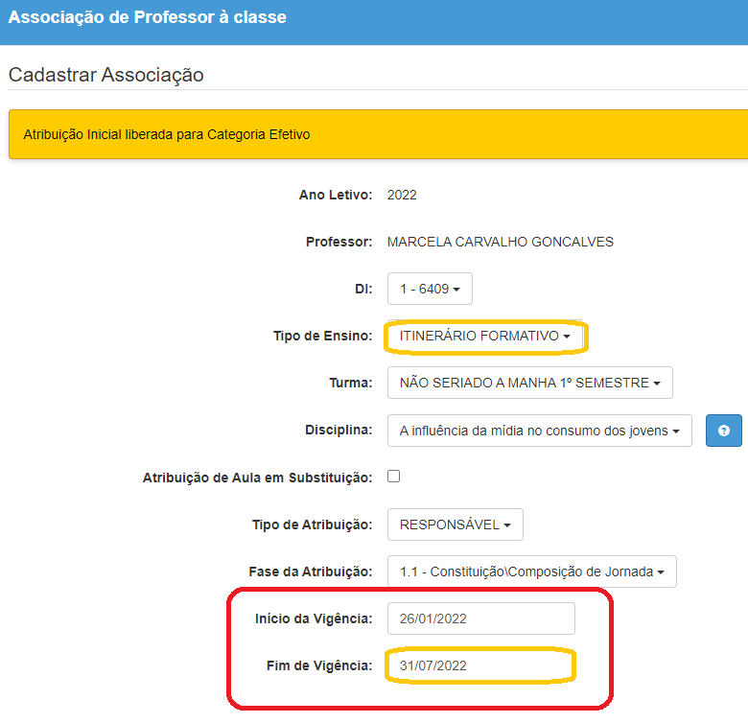
ASSOCIAÇÃO - Itinerário Formativo
cadastrar vigência
Exemplo 1: Itinerário Formativo - 1º semestre:
Início da vigência: 26/01/2022
Término da vigência: 25/07/2022
25/07/2022

Slide 11
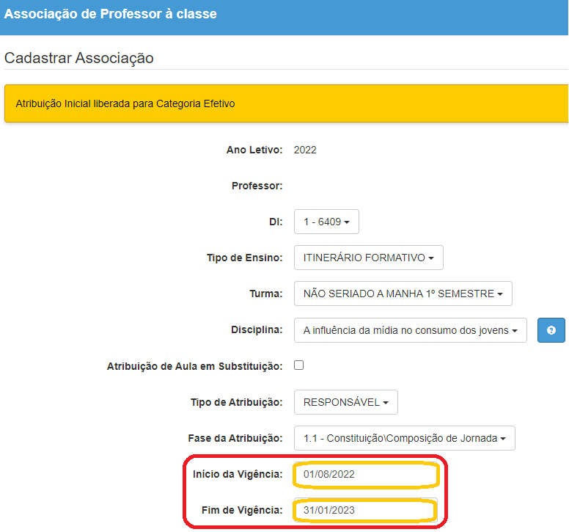
ASSOCIAÇÃO - Componentes Curriculares - IF
cadastrar vigência
Exemplo 2: Itinerário Formativo - 2º semestre:
26/07/2022
Início da vigência: 26/07/2022
Término da vigência: 31/01/2023

Slide 12
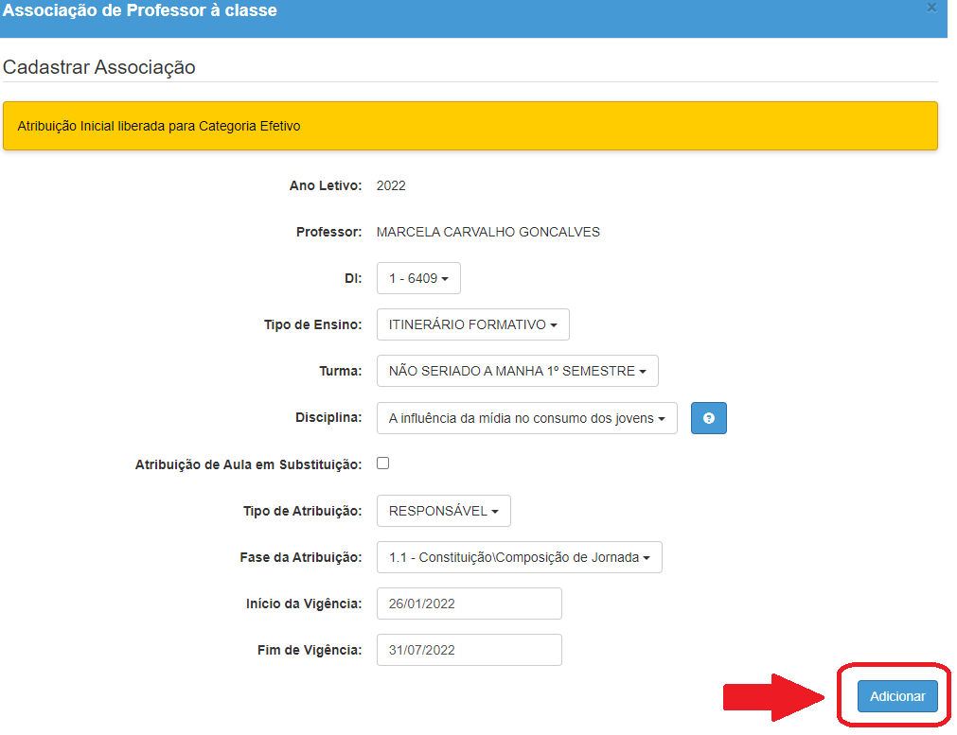
ASSOCIAÇÃO - Componentes Curriculares - IF
adicionar vigência cadastrada
Após todas as informações devidamente inseridas, clicar em Adicionar.
25/07/2022

Slide 13
ASSOCIAÇÃO- Componentes Curriculares – IF
conferir e salvar
Para conferir as turmas adicionadas, verificar abaixo na Lista de Associação e...
25/07/2022
... estando tudo correto, clicar em “Salvar”:

Slide 14
ASSOCIAÇÃO - Componentes Curriculares- IF
editar
Caso seja necessário editar algumas informações, clicar no “lápis” na opção “Editar”:
Após efetuadas as alterações, clicar em “Editar”. Lembrando que é extremamente importante a verificação da Fase em que as aulas foram atribuídas para não gerar prejuízo aos docentes.

Slide 15
ASSOCIAÇÃO - Componente Curricular – IF
correção
No caso das informações passíveis de alteração, não contemplarem a correção necessária, é preciso excluir a associação na opção “Excluir” (lixeira ):
Após a exclusão, associar novamente as aulas/classes corretamente.

Slide 16
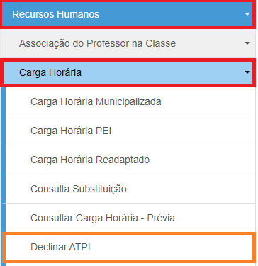
Declinar de ATPI
Caso o docente opte pelo declínio do ATPI, deve ser feito através do caminho SED: Recursos Humanos > Carga Horária > Declinar ATPI:

Slide 17
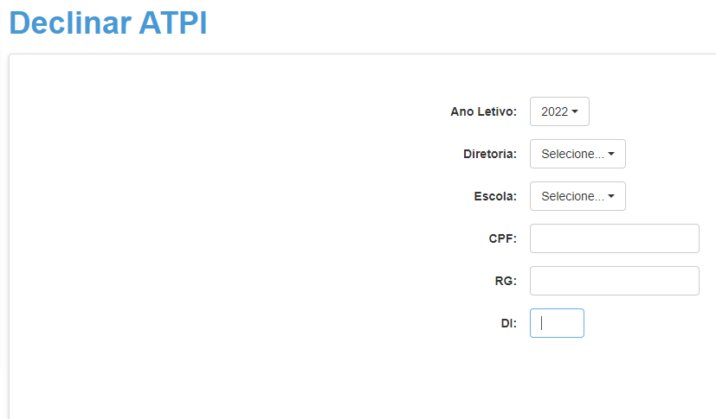
Declinar de ATPI
Posteriormente, preencher todos os dados:

Slide 18
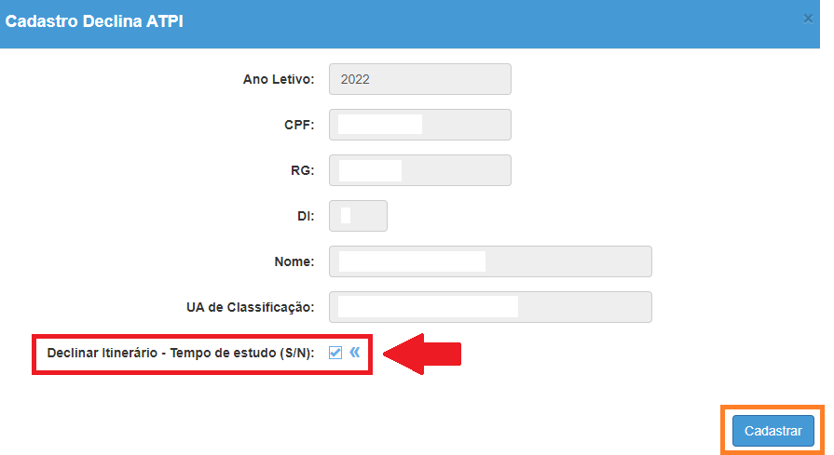
Declinar de ATPI
Clicar em “Declinar Itinerário – Tempo de estudo” e depois em “Cadastrar”:

Slide 19
Carga Horária - ATPI
PONTO DE ATENÇÃO!
Sempre observar o limite de 36 aulas, respeitando a jornada e relacionando com o montante de ATPI no caso de docentes que optaram pelos componentes Itinerário Formativo conforme Resolução SEDUC 97/2021.

Slide 20
MUITO OBRIGADO!

